Slide 1
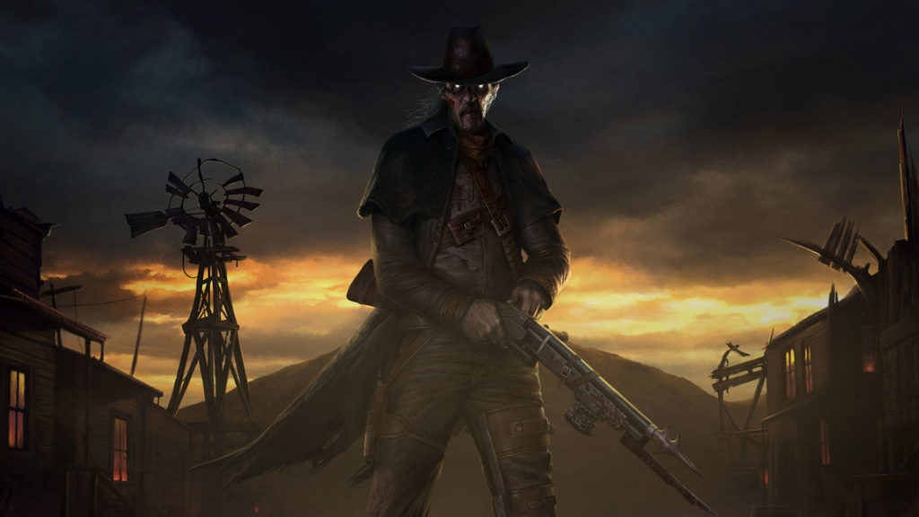
スイングアクションゲーム企画書
Swing Gun
スイング ガン
ジャンル：スイングアクション
プレイ人数：１人
福岡デザイン＆テクノロジー専門学校 ゲームプランナー専攻２年 生田奏士

Slide 2
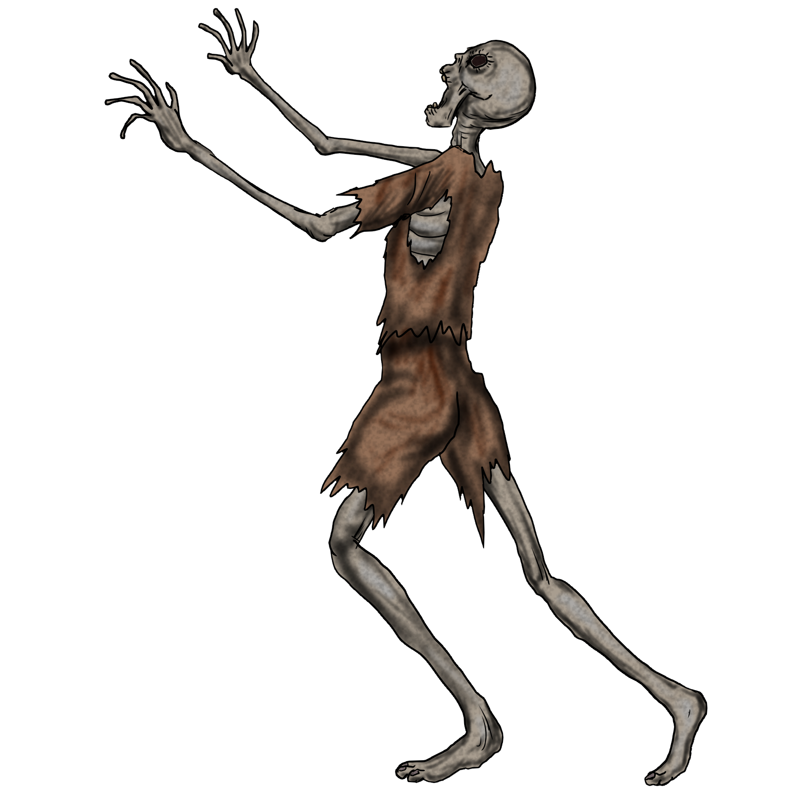
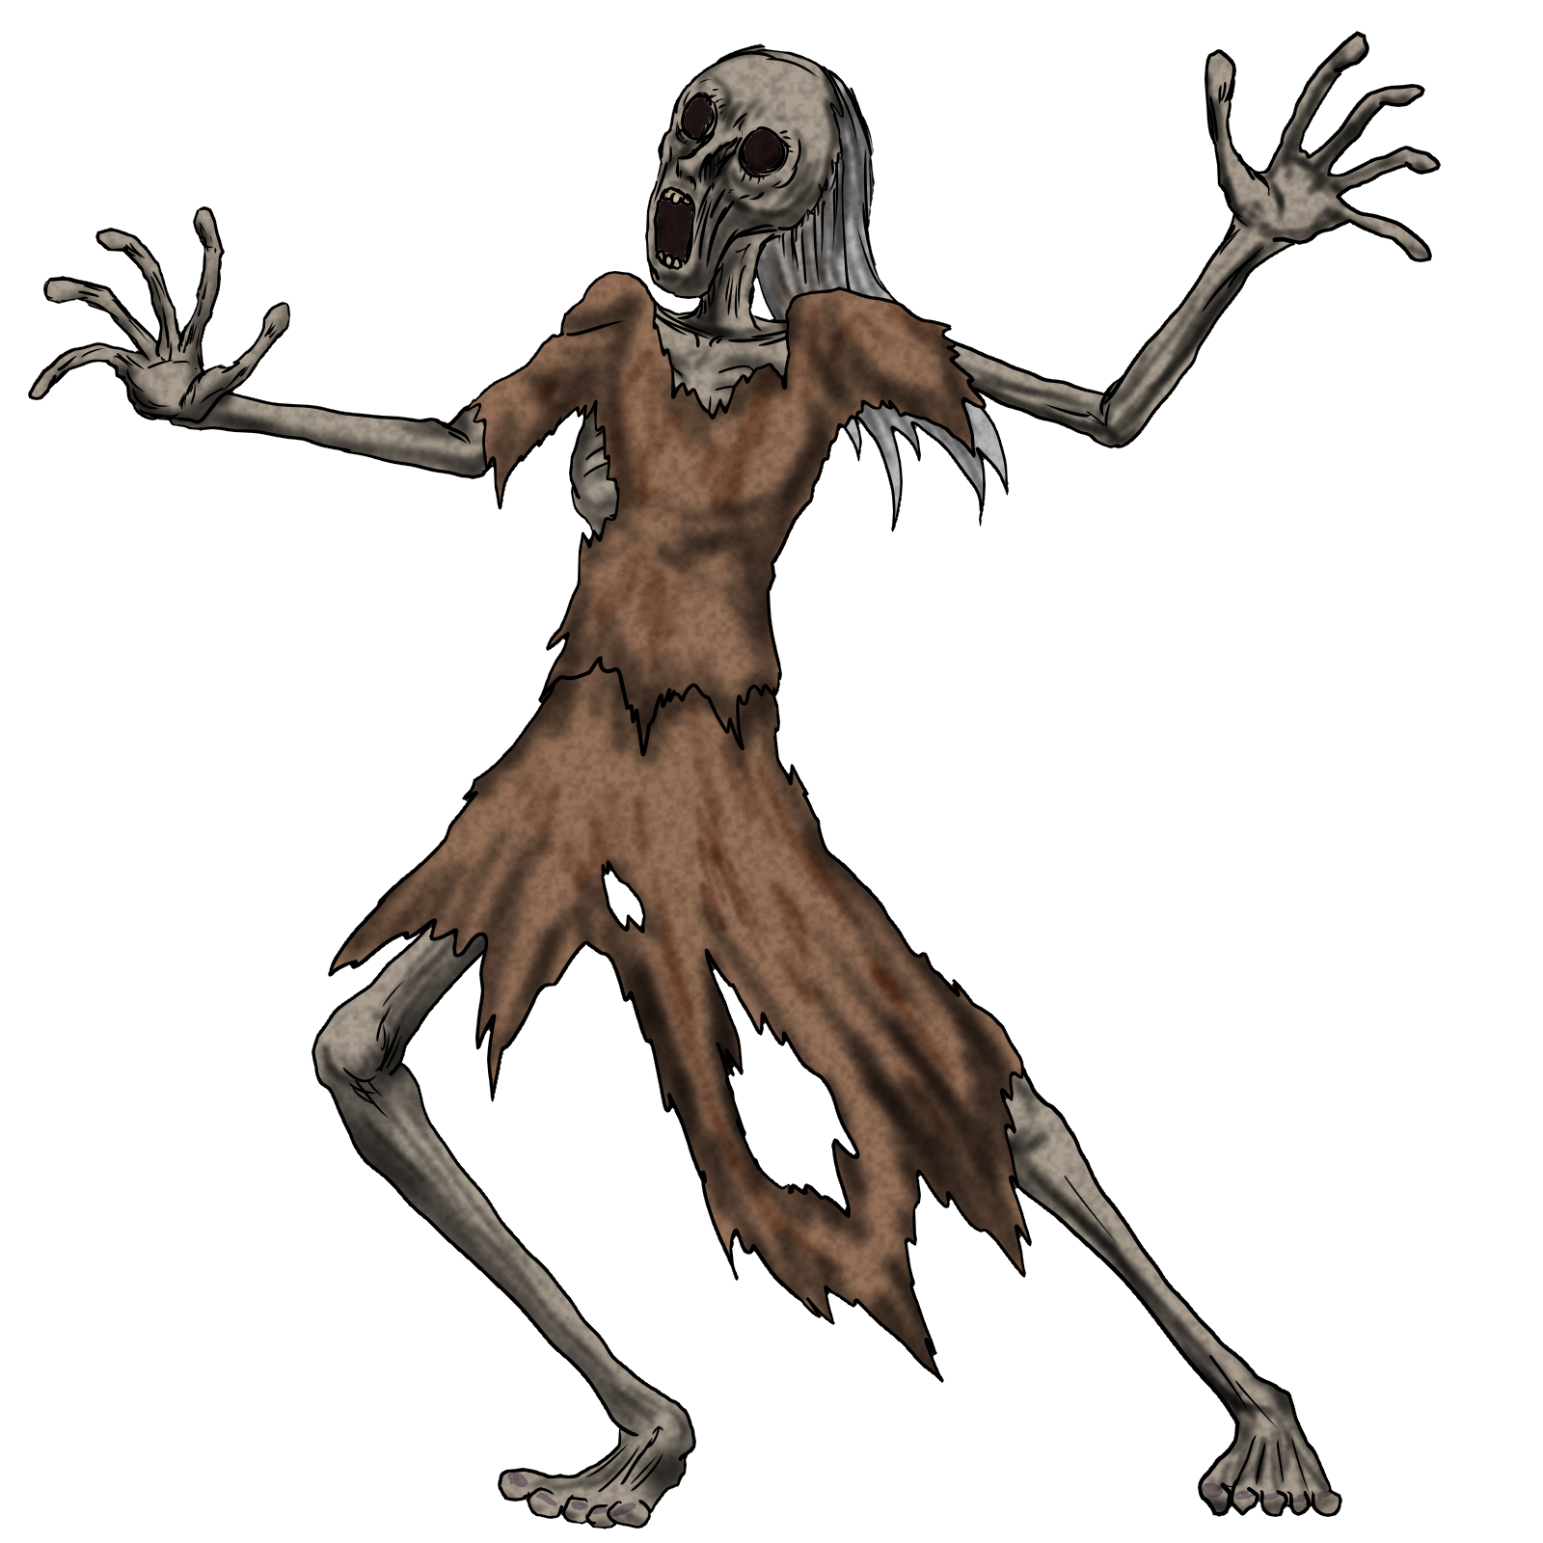
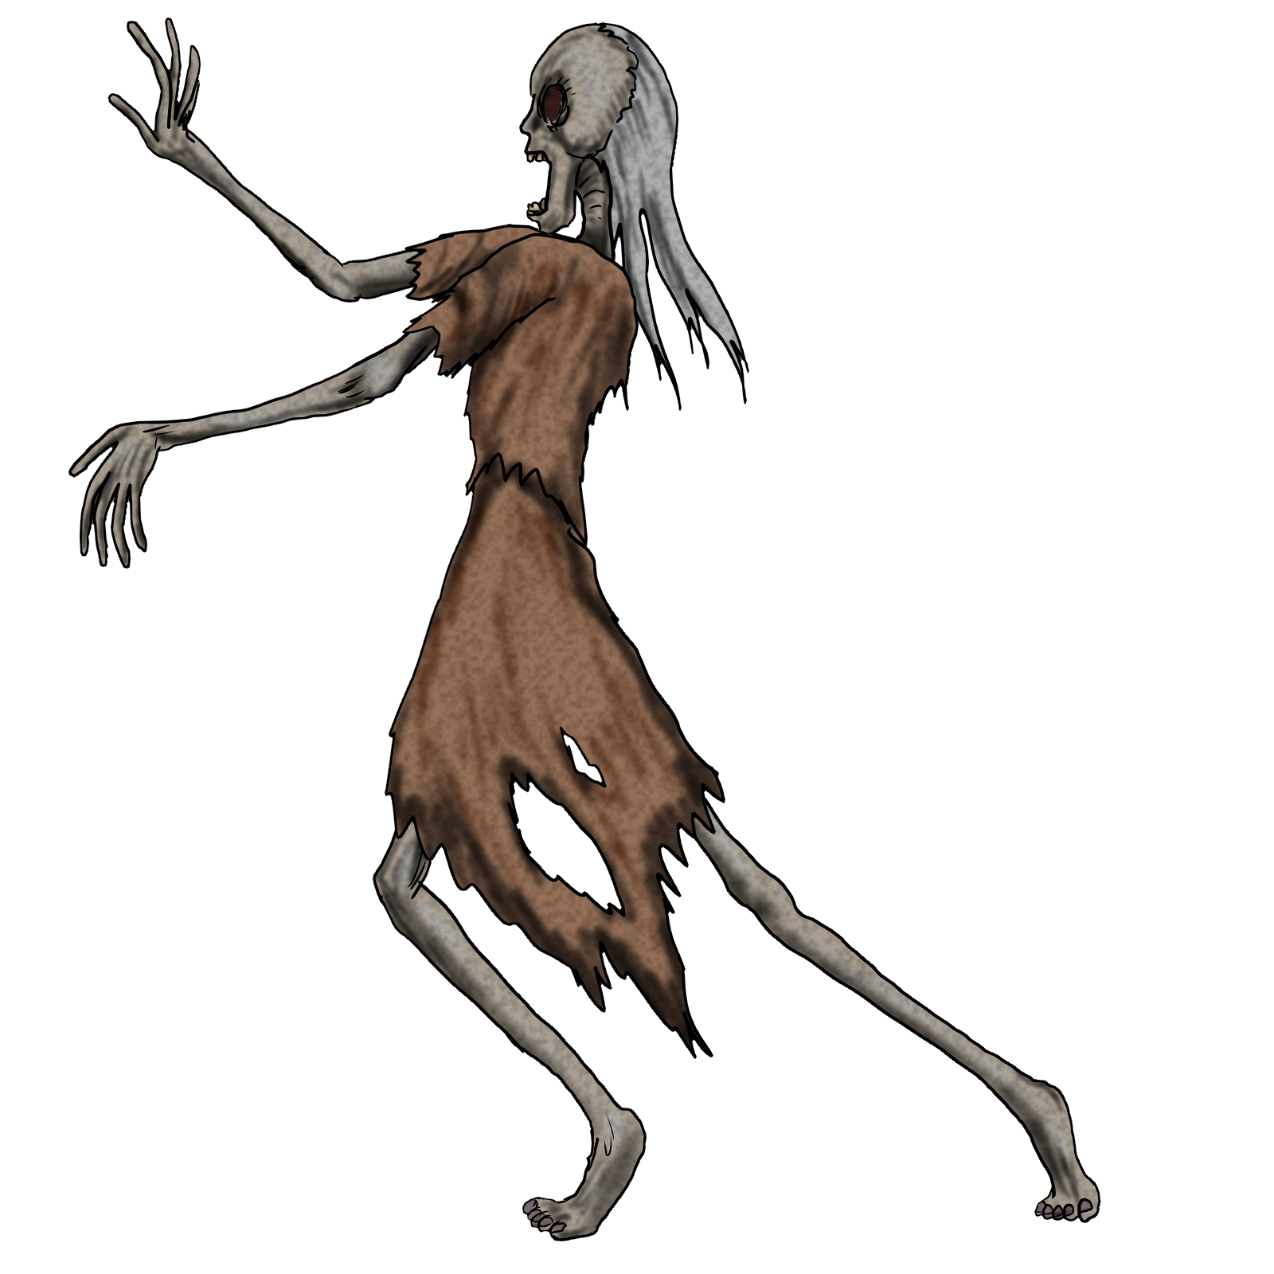
西部劇のような世界で冒険したいと思っている人が
スイングアクションでカッコイイ自分になれるゲーム
概要
投げ縄とチェーンガンを使ったスイングアクションでアンデッドから街を取り戻せ！！
投げ縄
チェーンガン
引き寄せて担ぐ
有利な地形に引き寄せる
スイング攻撃で効率よく敵を倒す
敵に投げつける

Slide 3
ゲーム画面のイメージ
武器とアイテム
Maine
Sub
Item
敵HP
・HP
・スタミナ

Slide 4
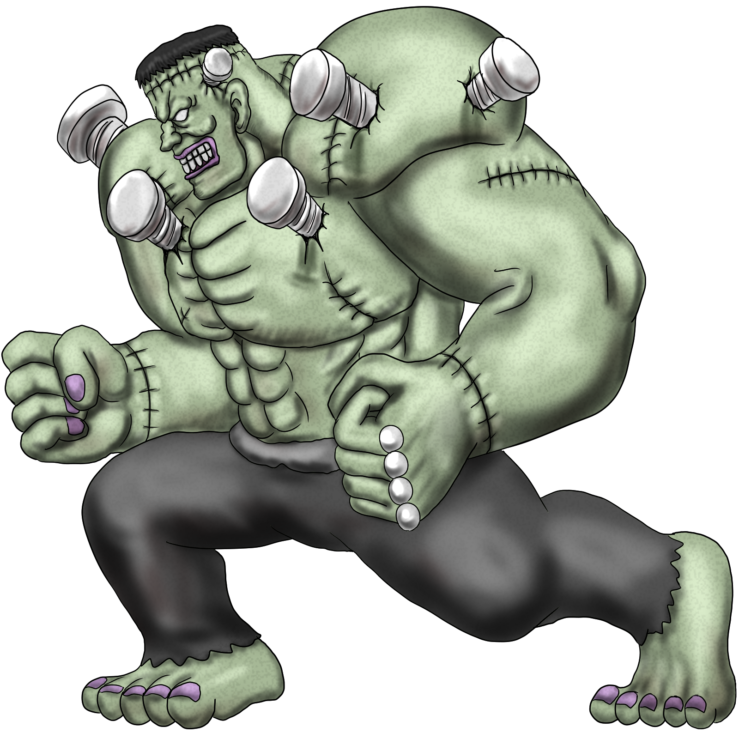
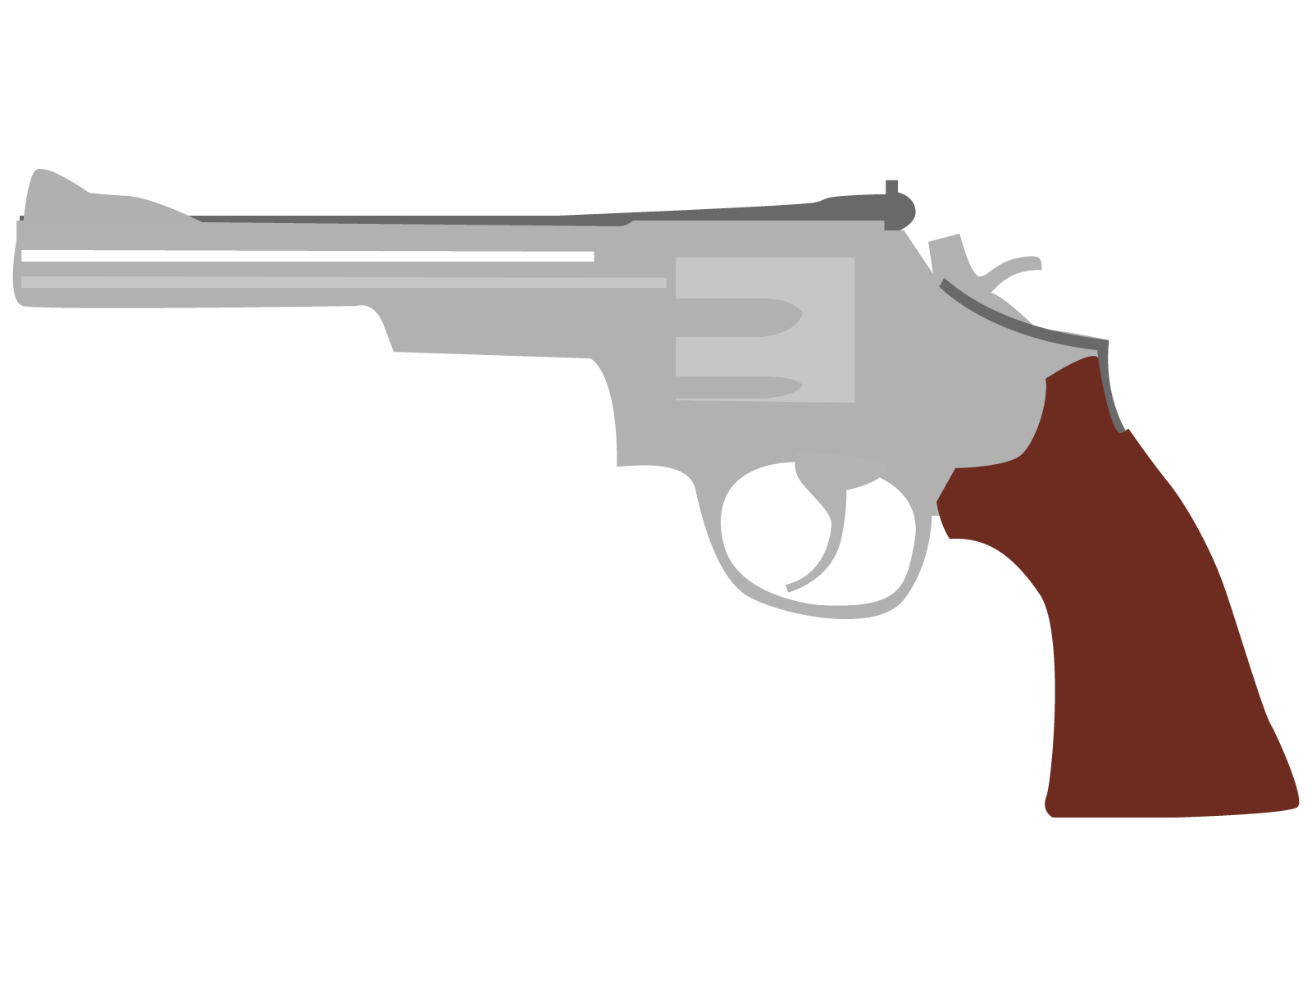
ゲームシステム
１、装備を選ぶ
２、巨大な敵にはあえて近づく！？
＋
チェーンガンと投げ縄のほかにアイテムや武器を選んで出発！！
チェーンガンで敵の懐に入り込み…
ショットガンでトドメ！！
３、投げ縄で救出
４、村に到着
チェーンガンを天井に打ち込んで投げ縄で救出
村ではアイテムの購入や武器の強化ができる。
村人を送り届けると割引を受けられる

Slide 5
武器の強化
火薬の強化
先端の強化
Before
After
弾速が上がり素早い敵を捕らえやすくなる
貫通力が増し、まとめて引き寄せることができる

